Slide 1
墨梅

Slide 3
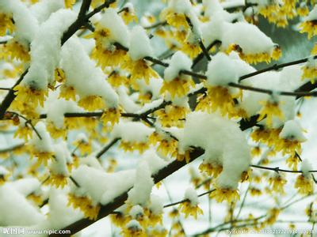

Slide 4
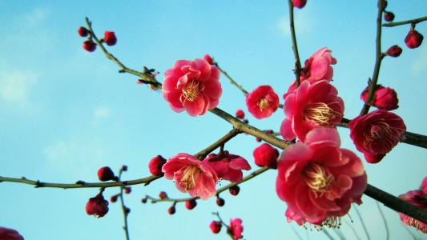

Slide 5
学习目标
1.认识1个生字。
2.准确、流利、有感情地朗读古诗，并背诵古诗。
3.借助注释、结合图画，展开想象，理解诗句的意思。

Slide 6
yàn
砚台

Slide 7
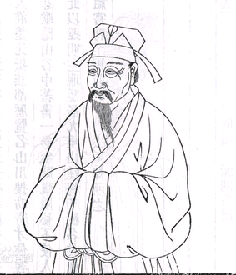
王冕（1287－1359年），字元章。元代著名画家、诗人、书法家。他是元代画苑中以画墨梅开创写意新风的花鸟画家。

Slide 8
墨梅
（元）王冕
我家洗砚池边树，
朵朵花开淡墨痕。
不要人夸好颜色，
只留清气满乾坤。

Slide 9
墨梅
（唐）王冕
我家洗砚池边树，
朵朵花开淡墨痕。
墨梅：水墨画的梅花。
洗砚池：写字、画画后洗笔洗砚的池子。

Slide 10
我家洗砚池边树，
朵朵花开淡墨痕。
我家洗砚池边有一棵梅树，朵朵开放的梅花都显出淡淡的墨痕。

Slide 11
不要人夸好颜色，
只留清气满乾坤。
颜色：指水墨画梅花的淡淡的墨色。
清气：清香的气味。
乾坤：天地。

Slide 12
不要人夸好颜色，
只留清气满乾坤。
不需要别人夸赞它的颜色好看，只愿留下清香的气味弥漫在天地之间。

Slide 13
品读赏析
我家洗砚池边树，
朵朵花开淡墨痕。
这两句运用白描手法表现梅花的形态，一个“淡”字，既道出画梅花的技法，又写出梅花朴素淡雅、傲立于严寒的风骨，令人耳目一新。

Slide 14
品读赏析
不要人夸好颜色，
只留清气满乾坤。
这两句借梅花表达自己宁可清苦自守，也不同流合污的思想感情。一个“满”字，不仅传神地写出了梅香的充盈激荡，而且也凸显了诗人的人格魅力。

Slide 15
王冕自学成才，鄙视权贵，在素洁的梅花身上寄寓了怎样的情操？

Slide 16
拓展学习
梅花
墙角数枝梅，
凌寒独自开。
遥知不是雪，
为有暗香来。

Slide 17
谢 谢

